Slide 1

Sistemi Laser Microring integrati su Silicio
Pietro Modena

Slide 2

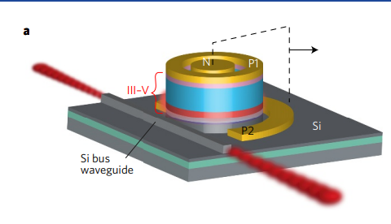
Funzionamento
Come funziona il microring
La luce viene fatta circolare nel microring e sopravvive solo quando :
L * neff = m * λ
Successivamente per effetto tunnel passa nel bus e viene inviata dove necessario

Slide 3
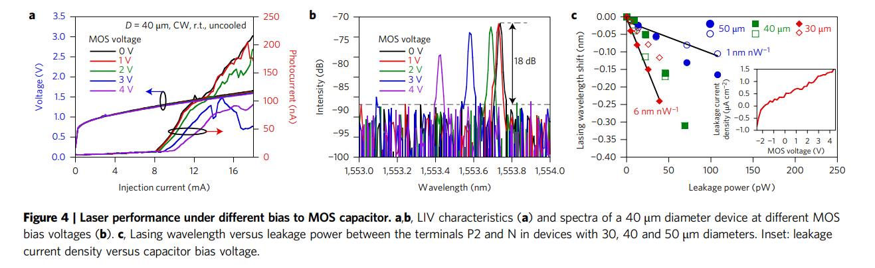
Chirp termico e come risolvere

Slide 4
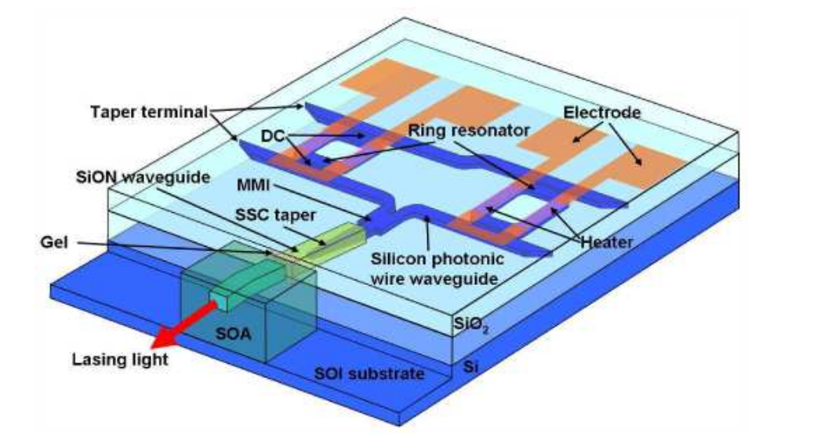
Effetto vernier
Doppio microring
Abbiamo due microring che hanno lunghezze leggermente diverse e quindi hanno
FSR1 != FSR2
Ora abbiamo quindi uno “specchio” unico con
molti vantaggi :
> Con poco calore abbiamo un sacco di banda
> Laser con larghezza di riga strettissima
> Totalmente integrato

Slide 5
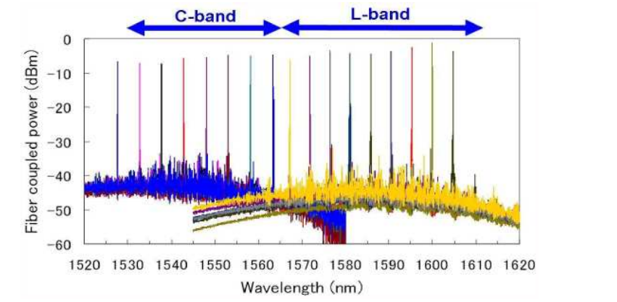
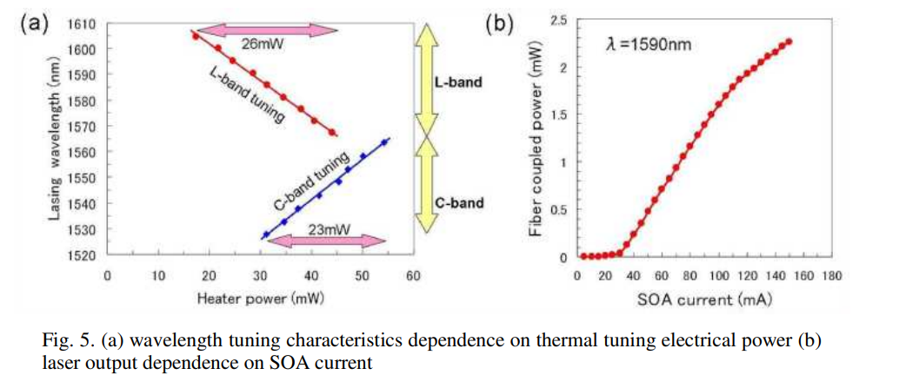
Doppio microring

Slide 6
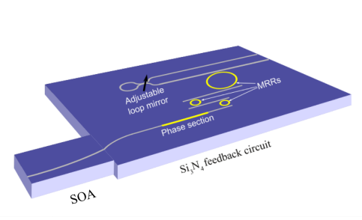
Migliore larghezza di riga
Allungare la cavità
Se vogliamo restringere la larghezza di riga possiamo avvalerci del fatto che
∆v ∝ 1/𝛕p^2 ∝ 1/Ltotale^2
Anche grazie ai materiali impiegati :
> SOA (Inp) fornisce fotoni
> Il feedback circuit è costruito con Si3N4 che non
genera luce ma ha perdite ottiche bassissime

Slide 7
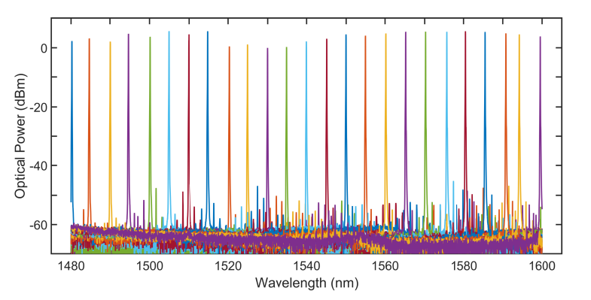
Migliore larghezza di riga

Slide 8


